Slide 1

PHP: Funciones
Carlos Herrera

Slide 2

OBJETIVOS
Índice
Named functions
Anonymous functions
Arrow functions
Default values
Pass by reference

Slide 3
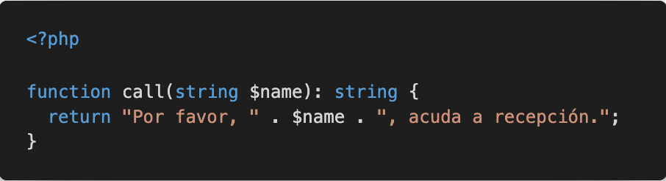
Funciones
1. Named functions

Slide 4
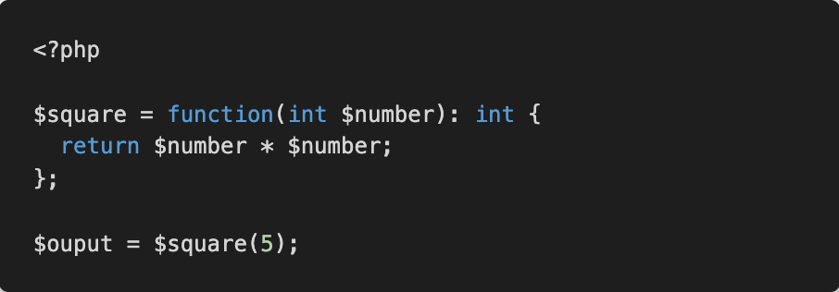
Funciones
2. Anonymous functions

Slide 5
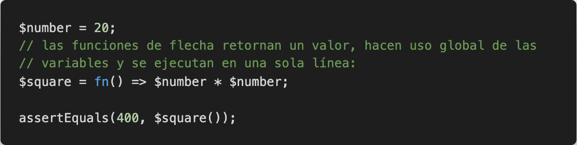
Funciones
3. Arrow functions

Slide 6
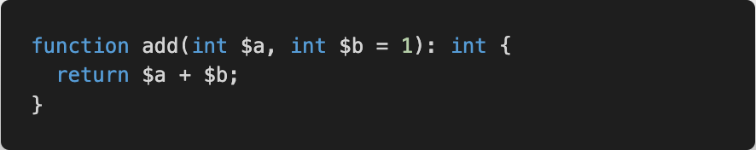
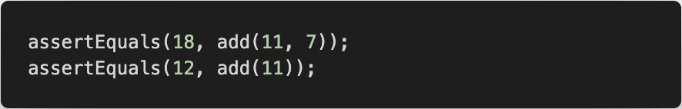
Funciones
4. Default values

Slide 7
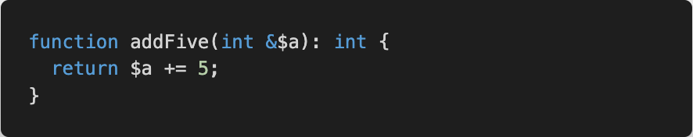
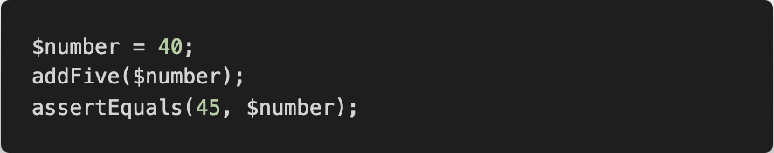
Funciones
5. Pass by reference

Slide 8
PHP: Importar scripts
Carlos Herrera

Slide 9
OBJETIVOS
Índice
Importar scripts

Slide 10
Importar scripts
5. Importar scripts
Existen cuatro palabras reservadas para importar scripts PHP:
include
require
include_once
require_once
A diferencia de JavaScript, a la hora importar un archivo PHP este se importa por completo y no requiere que se exporte previamente ninguna clase o función.

Slide 11
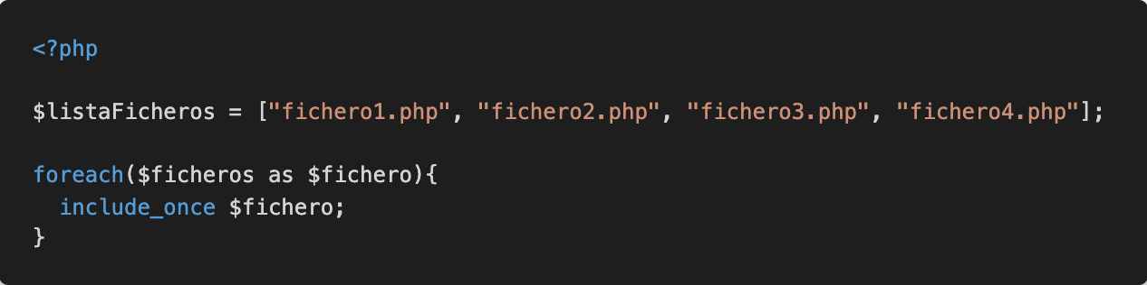
Importar scripts
5. Importar scripts
La diferencia entre include y require es que require dará error si no encuentra el fichero.
Cuando se ejecuta include o require en un bucle, es probable que se repita la importación tantas veces como se haya programado. Para evitar esta situación tanto include_once como require_once realizan una sola importación en todo el script.

Slide 12
DESCANSO

